Slide 1
OPERACIONES MARÍTIMAS
VIGILANCIA, CONTROL, ALERTA Y RESPUESTA
Curso de Brigadieres Litoral 2023
Escuela Naval “Arturo Prat”
Capitán de Corbeta LT
Gonzalo Townsend Aravena

Slide 2
Curso de Brigadieres LT Escuela Naval “Arturo Prat” - 2023
Operaciones Marítimas
Conceptos generales de Vigilancia, Control, Alerta y Respuesta de un Panorama de Superficie.
Política nacional de Control del Tráfico Marítimo.
Disposiciones internacionales.
Disposiciones nacionales.

Slide 3
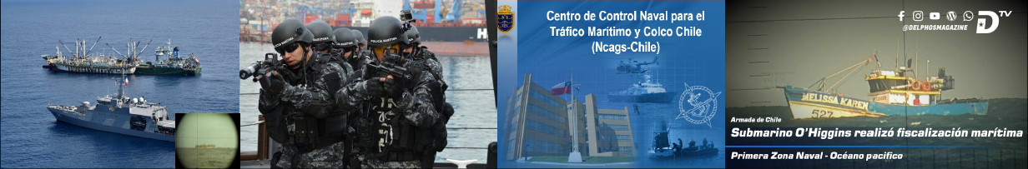
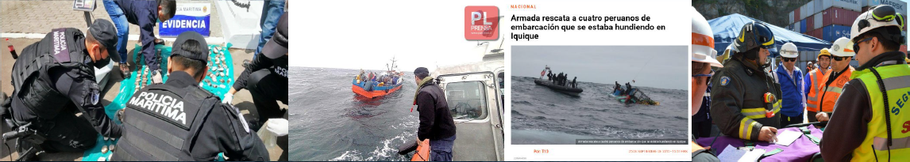
Curso de Brigadieres LT Escuela Naval “Arturo Prat” - 2023
Operaciones Marítimas
Conceptos generales de Vigilancia, Control, Alerta y Respuesta de un Panorama de Superficie

Slide 4
Conceptos generales de Vigilancia, Control, Alerta y Respuesta de un Panorama de Superficie
Operaciones Marítimas
D.L. (M.) N° 2.222, de fecha 21 de mayo de 1978, Ley de Navegación
Plan de Telecomunicaciones Marítimas para Coordinación y Enlace de Emergencia L-131, de fecha 11 de noviembre de 2014
Artículo 3° del D.F.L. (H.) N° 292, de fecha 25 de julio de 1953, Ley Orgánica de la Dirección General del Territorio Marítimo y de Marina Mercante
D.S. (M.) N° 1340 bis, de fecha 14 de junio de 1941, que aprueba el Reglamento General de Orden, Seguridad y Disciplina en las Naves y Litoral de la República
Referencias relacionadas al concepto general
Directiva C.J.A. Ord. N° 6800/2583 Vrs, de fecha 23 de mayo de 2013
Resolución C.J.A. Ord.
N° 6415/1624 Vrs., de fecha 2 de junio de 2021, que aprueba el nuevo Reglamento Orgánico y de Funcionamiento de la Dirección General del Territorio Marítimo y de Marina Mercante
Directiva D.G.T.M. y M.M. L-02/003, de fecha 29 de mayo de 2020
D.S. N° 26, de fecha 25 de enero de 1966, que crea el Sistema Nacional de Alarma de Maremotos
Directiva D.G.T.M. y M.M.
M-04/002, de fecha 10 de junio de 2013
Directiva D.G.T.M. y M.M. Ord.
J-03/001, de fecha 16 de mayo de 2022
…

Slide 5
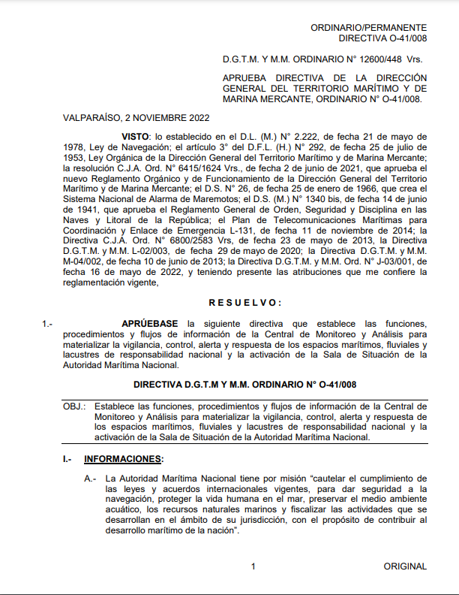
Conceptos generales de Vigilancia, Control, Alerta y Respuesta de un Panorama de Superficie
Operaciones Marítimas
Directiva O-41/008
noviembre 2022

Slide 6
Conceptos generales de Vigilancia, Control, Alerta y Respuesta de un Panorama de Superficie
Operaciones Marítimas
Directiva O-41/008 (2 noviembre de 2022)
Establece las funciones, procedimientos y flujos de información de la Central de Monitoreo y Análisis para materializar la vigilancia, control, alerta y respuesta de los espacios marítimos, fluviales y lacustres de responsabilidad nacional y la activación de la Sala de Situación de la Autoridad Marítima Nacional
Vigilancia
Control
Alerta
Respuesta
Panorama de Superficie
Directiva O-41/008
noviembre 2022

Slide 7
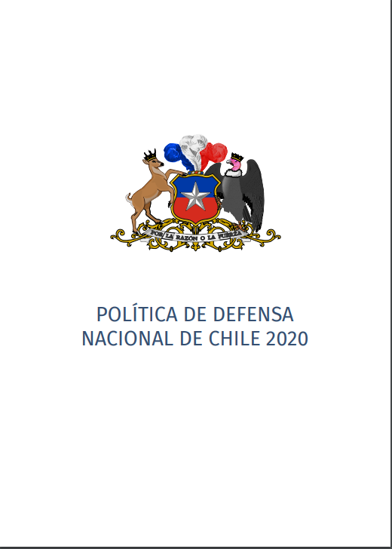
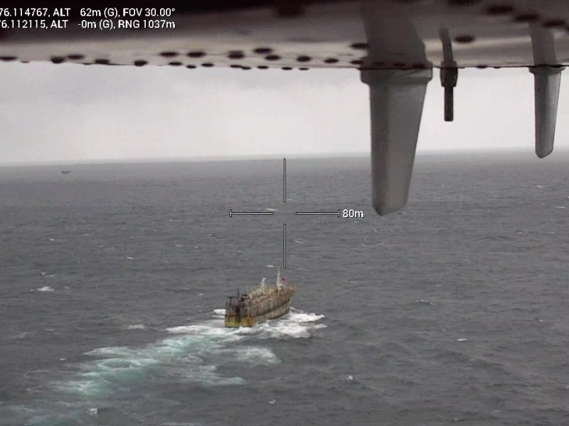
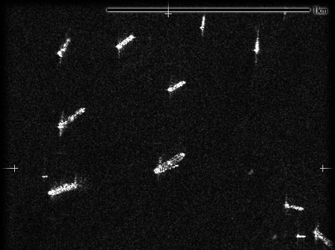
Conceptos generales de Vigilancia, Control, Alerta y Respuesta de un Panorama de Superficie
Vigilancia
Cuidado y atención exacta en las cosas que están a cargo de cada uno (RAE).
Fronteras
… frontera terrestre con Perú… generan desafíos,… exigiendo un esfuerzo importante en aspectos de vigilancia…
Derechos soberanos
… recursos naturales del mar, suelo y subsuelo de Z.E.E, nuestro país ejerce facultades de monitoreo y vigilancia sobre explotación pesquera…
Preparación
… para actuar en entornos de conflicto asimétrico… carácter híbrido…capaces de operar en todo tiempo y escenarios, con apoyo de movilidad, inteligencia, vigilancia…
Infraestructura
… mantener infraestructura física… sistemas de comunicaciones, vigilancia y de apoyo a las operaciones…
Funcional
… cumplir tareas para mantener adecuada vigilancia de lo que ocurre en el mar… ante riesgos inminentes… mediante sistemas de Mando y Control
Sistemas
… adoptar mejoras de capacidades … mediante herramientas tecnológicas en vigilancia remota… con capacidades polivalentes tanto de la Armada como otros…
28 de mayo de 2021, promulgado en
D.O. el Decreto N° 4 del MINDEF.
Fuentes
… Vigilancia, rebusca y recopilación de informaciones desde diversas fuentes, para contribuir a una mejor toma de decisiones…
Áreas
… alerta sobre amenazas emergentes y vigilancia de actividades ilícitas en zonas marítimas…

Slide 8
Conceptos generales de Vigilancia, Control, Alerta y Respuesta de un Panorama de Superficie
Operaciones Marítimas
Directiva O-41/008 (2 noviembre de 2022)
Establece las funciones, procedimientos y flujos de información de la Central de Monitoreo y Análisis para materializar la vigilancia, control, alerta y respuesta de los espacios marítimos, fluviales y lacustres de responsabilidad nacional y la activación de la Sala de Situación de la Autoridad Marítima Nacional
Vigilancia
Control
Alerta
Respuesta
Panorama de Superficie
Directiva O-41/008
noviembre 2022

Slide 9

Conceptos generales de Vigilancia, Control, Alerta y Respuesta de un Panorama de Superficie
Control
Comprobación, inspección, fiscalización, intervención.
Dominio, mando, preponderancia.
Mando o dispositivo de regulación.
Tablero o panel donde se encuentran los mandos.
Dispositivo que regula a distancia el funcionamiento de un aparato, mecanismo o sistema.
(RAE)
Polivalencia
… debe ir acompañada de la polifuncionalidad de las personas que los operan y de la adaptabilidad de los sistemas y estructuras de Mando y Control que los dirigen.
Fronteras
… múltiples pasos fronterizos que eneran desafíos desde el punto de vista de la seguridad, exigiendo un esfuerzo importante en aspectos de vigilancia y control.
Defensa
… movilizar y sostener capacidades… en condiciones de mantener el control de las áreas en que se dificulta la presencia de otros organismos del Estado…
Función
… en lo que se refiere a sus espacios marítimos, su control, fiscalización, seguridad de las personas, naves y terminales marítimos, medio ambiente y recursos…
28 de mayo de 2021, promulgado en
D.O. el Decreto N° 4 del MINDEF.
Medio ambiente
… para mitigar efectos producto de desastres naturales, cambio climático… exige fiscalización y control de normas medioambientales y zonas protegidas.
Geografía
… contribuye a la respuesta estatal ante estas amenazas, en particular mediante el control de rutas en áreas jurisdiccionales…

Slide 10
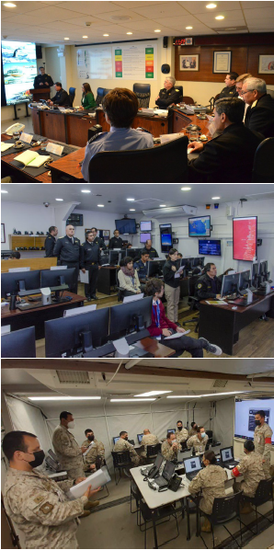
Conceptos generales de Vigilancia, Control, Alerta y Respuesta de un Panorama de Superficie
Operaciones Marítimas
Mando y Control
En entornos militares (military), comprende el ejercicio de la autoridad y la conducción y seguimiento por el Mando Operativo, expresamente designado, sobre las fuerzas asignadas para el cumplimiento de una misión.
Autoridad
Potestad – Facultad - Legitimidad
Potestad : Dominio, poder, jurisdicción o facultad que se tiene sobre algo
Facultad: Aptitud, potencia física o moral.
Legitimidad: Justificar la verdad de algo… conforme a las leyes.
Conducción
(conducir)
Guiar - Dirigir
Seguimiento
(seguir)
Acción y efecto de seguir o seguirse

Slide 11
Conceptos generales de Vigilancia, Control, Alerta y Respuesta de un Panorama de Superficie
Operaciones Marítimas
Mando y Control
En entornos militares (military), comprende el ejercicio de la autoridad y la conducción y seguimiento por el Mando Operativo, expresamente designado, sobre las fuerzas asignadas para el cumplimiento de una misión.
Centro gravitacional
Jefe de la Operación es el Mando y su Staff.
Valorar la situación
Tomar decisiones
Dirigir acciones
Fuerzas de Combate
Objetivo
Cumplimiento de la misión, para ello requiere saber cómo contribuye, a través de:
Posicionamiento de las fuerzas
Operaciones futuras
Uso efectivo de recursos
Fuerzas de Combate

Slide 12
Conceptos generales de Vigilancia, Control, Alerta y Respuesta de un Panorama de Superficie
Operaciones Marítimas
Mando y Control
Evaluación constante
Apoyo al combate
Satisfacción de necesidades
Apoyo funciones de combate
Requieren
Fuerzas de Combate
Asignación recursos
Medios de Apoyo
Planificación de Medios
Logística
Relaciones de Mando
Planificación recursos
Relaciones de Apoyo
Solicitud requerimientos
Análisis

Slide 13
Conceptos generales de Vigilancia, Control, Alerta y Respuesta de un Panorama de Superficie
Operaciones Marítimas
Mando y Control
Satisfacción de necesidades
Apoyo funciones de combate
Jefe de Operaciones
Soporte
Fuerzas de Combate
Construcción
Difusión
Actualización
Medios de Apoyo
Panorama de Superficie
(Common Operational Picture – COP)
Planificación de Medios
Relaciones de Mando
Relaciones de Apoyo
Solicitud requerimientos
Análisis

Slide 14
Conceptos generales de Vigilancia, Control, Alerta y Respuesta de un Panorama de Superficie
Operaciones Marítimas
Directiva O-41/008 (2 noviembre de 2022)
Establece las funciones, procedimientos y flujos de información de la Central de Monitoreo y Análisis para materializar la vigilancia, control, alerta y respuesta de los espacios marítimos, fluviales y lacustres de responsabilidad nacional y la activación de la Sala de Situación de la Autoridad Marítima Nacional
Vigilancia
Control
Alerta
Respuesta
Panorama de Superficie
Directiva O-41/008
noviembre 2022

Slide 15
Conceptos generales de Vigilancia, Control, Alerta y Respuesta de un Panorama de Superficie
Alerta
Voz procedente de la locución interjectiva italiana all'erta, con la que se instaba a los soldados a ponerse en guardia ante un ataque.
Situación de vigilancia o atención.
Aviso o llamada para ejercer vigilancia.
(RAE)
Polivalencia
… debe ir acompañada de la polifuncionalidad de las personas que los operan y de la adaptabilidad de los sistemas y estructuras de Mando y Control que los dirigen.
Fronteras
… múltiples pasos fronterizos que generan desafíos desde el punto de vista de la seguridad, exigiendo un esfuerzo importante en aspectos de vigilancia y control.
Defensa
… movilizar y sostener capacidades… en condiciones de mantener el control de las áreas en que se dificulta la presencia de otros organismos del Estado…
Función
… en lo que se refiere a sus espacios marítimos, su control, fiscalización, seguridad de las personas, naves y terminales marítimos, medio ambiente y recursos…
28 de mayo de 2021, promulgado en
D.O. el Decreto N° 4 del MINDEF.
Medio ambiente
… para mitigar efectos producto de desastres naturales, cambio climático… exige fiscalización y control de normas medioambientales y zonas protegidas.
Geografía
… contribuye a la respuesta estatal ante estas amenazas, en particular mediante el control de rutas en áreas jurisdiccionales…

Slide 16
Conceptos generales de Vigilancia, Control, Alerta y Respuesta de un Panorama de Superficie
Operaciones Marítimas
Directiva O-41/008 (2 noviembre de 2022)
Establece las funciones, procedimientos y flujos de información de la Central de Monitoreo y Análisis para materializar la vigilancia, control, alerta y respuesta de los espacios marítimos, fluviales y lacustres de responsabilidad nacional y la activación de la Sala de Situación de la Autoridad Marítima Nacional
Vigilancia
Control
Alerta
Respuesta
Panorama de Superficie
Directiva O-41/008
noviembre 2022

Slide 17
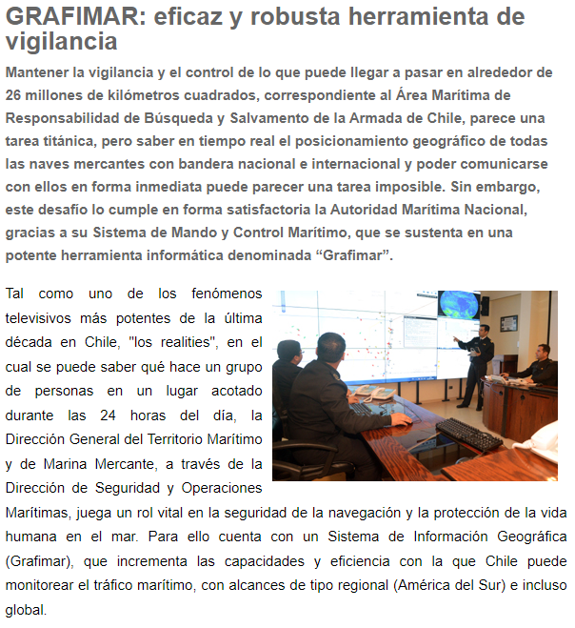
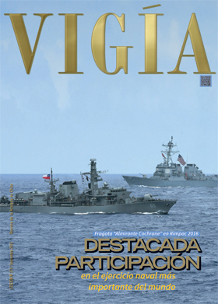
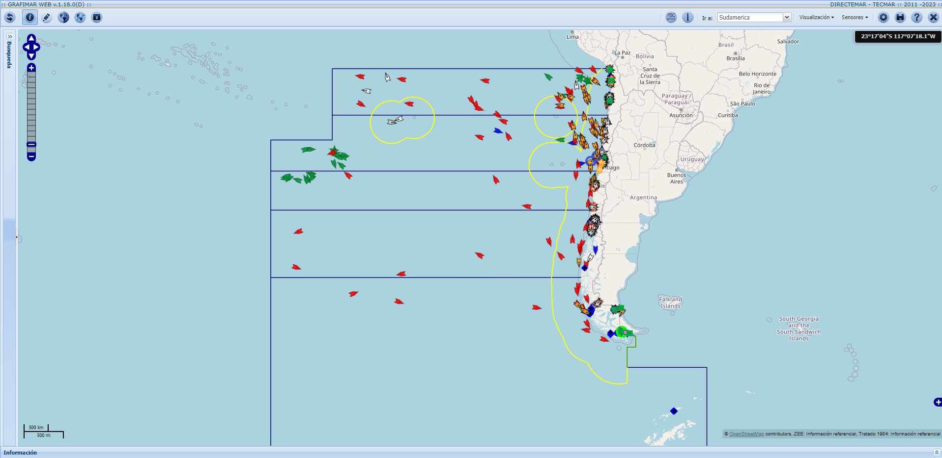
Conceptos generales de Vigilancia, Control, Alerta y Respuesta de un Panorama de Superficie
Panorama de Superficie
Panorama : Paisaje muy dilatado que se contempla desde un punto de observación.
Telón situado al fondo de la escena (TO – Teatro de Operaciones).
Superficie : Magnitud que expresa la extensión de un cuerpo en dos dimensiones.
GRAFIMAR
Sistema de Información Geográfica
Herramienta
Posee funciones para correcta visualización, filtros, funciones de cálculo, entre otras.
Incorporación
Más de 50 bases de datos en un solo lugar.
Compartir
Todo panorama aislado no sirve, excepto a quien lo genera. Cuando es conocido por todos, la organización se nutre.
Mando
Herramienta de apoyo para el proceso de toma de decisiones.
Exactitud
Datos son ingresados manualmente y de forma automática, permitiendo obtener datos cruzados.
Revista Vigía, N°375
(Septiembre 2016)

Slide 18
Conceptos generales de Vigilancia, Control, Alerta y Respuesta de un Panorama de Superficie
Operaciones Marítimas
Directiva O-41/008 (2 noviembre de 2022)
Establece las funciones, procedimientos y flujos de información de la Central de Monitoreo y Análisis para materializar la vigilancia, control, alerta y respuesta de los espacios marítimos, fluviales y lacustres de responsabilidad nacional y la activación de la Sala de Situación de la Autoridad Marítima Nacional
Vigilancia
Control
Alerta
Respuesta
Panorama de Superficie
Directiva O-41/008
noviembre 2022

Slide 19

Conceptos generales de Vigilancia, Control, Alerta y Respuesta de un Panorama de Superficie
Operaciones Marítimas
Vigilancia
Sistema
Conocimiento
Actividades
Área de responsabilidad
Seguridad nacional
Intereses Marítimos
Control
Marítima
Efectivo
Alerta
Oportuno
Fluvial
Lacustre
Respuesta
Panorama de Superficie
Directiva O-41/008

Slide 20

Conceptos generales de Vigilancia, Control, Alerta y Respuesta de un Panorama de Superficie
Operaciones Marítimas
Vigilancia
Sistema
Conocimiento
Actividades
Área de responsabilidad
Seguridad nacional
Intereses Marítimos
Control
Marítima
Efectivo
Alerta
Oportuno
Fluvial
¿ ?
Lacustre
Respuesta
Panorama de Superficie
Directiva O-41/008

Slide 21
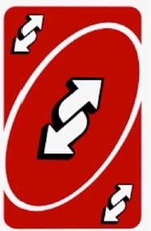
Conceptos generales de Vigilancia, Control, Alerta y Respuesta de un Panorama de Superficie
Respuesta
Reacción ofensiva contra el avance del enemigo, de un rival o del equipo contrario. (RAE)
Función
“… FF.AA. Cumplen misiones en tiempo de paz, labores de seguridad, presencia, protección y respuesta
Amenazas
“… naturaleza transnacional de las actuales amenazas requiere respuestas sinérgicas y mayor grado de coordinación …”
“… naturaleza híbrida, actividades hostiles internas y externas … conlleva la respuesta militar de parte de los Estados.”
“… las amenazas requieren del debilitamiento de la capacidad de respuesta…” → por lo que la preparación es fundamental.
“… mayor acceso a tecnologías disruptivas y armas convencionales, falta de adaptación …” avances y ritmo del enemigo.
Participación
Requiere de preparación, flexibilidad, adaptación, prevención, anticipación y respuesta.
28 de mayo de 2021, promulgado en
D.O. el Decreto N° 4 del MINDEF.
Disuasión
“… considera la presencia y el despliegue territorial de fuerzas efectivas en zonas de relevancia estratégica, para proteger objetivos físicos, áreas terrestres, zonas marítimas y espacios aéreos, para una capacidad de respuesta rápida y efectiva de defensa ante una agresión…”

Slide 22
Conceptos generales de Vigilancia, Control, Alerta y Respuesta de un Panorama de Superficie
Operaciones Marítimas
Pesca INDR
Operación MIO / LEO
Cooperación y Guía T.M.
Fiscalización Pesquera
RESPUESTA
Inteligencia Marítima
Evacuaciones Médicas
Búsqueda y Salvamento
Mercancías Peligrosas

Slide 23
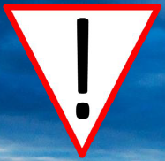


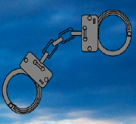
Conceptos generales de Vigilancia, Control, Alerta y Respuesta de un Panorama de Superficie
Respuesta
Reacción ofensiva contra el avance del enemigo, de un rival o del equipo contrario. (RAE)
Vigilancia
Alertar
Prevenir
Proteger
Dar respuesta
Control
Alerta
Respuesta
Panorama de Superficie
Normativa

Slide 24
Conceptos generales de Vigilancia, Control, Alerta y Respuesta de un Panorama de Superficie
Operaciones Marítimas
Vigilancia
Sistema
Conocimiento
Actividades
Área de responsabilidad
Seguridad nacional
Intereses Marítimos
Control
Marítima
Efectivo
Alerta
Oportuno
Fluvial
Lacustre
Respuesta
Panorama de Superficie
Directiva O-41/008

Slide 25
Conceptos generales de Vigilancia, Control, Alerta y Respuesta de un Panorama de Superficie
Operaciones Marítimas
Vigilancia
Sistema
Conocimiento
Actividades
Área de responsabilidad
Seguridad nacional
Intereses Marítimos
Control
Marítima
Efectivo
Alerta
Oportuno
Fluvial
Lacustre
Respuesta
Panorama de Superficie
Directiva O-41/008

Slide 26
Conceptos generales de Vigilancia, Control, Alerta y Respuesta de un Panorama de Superficie
Operaciones Marítimas
Directiva O-41/008 (2 noviembre de 2022)
Establece las funciones, procedimientos y flujos de información de la Central de Monitoreo y Análisis para materializar la vigilancia, control, alerta y respuesta de los espacios marítimos, fluviales y lacustres de responsabilidad nacional y la activación de la Sala de Situación de la Autoridad Marítima Nacional
Vigilancia
Control
Alerta
Respuesta
Panorama de Superficie
Directiva O-41/008
noviembre 2022

Slide 27
Conceptos generales de Vigilancia, Control, Alerta y Respuesta de un Panorama de Superficie
Operaciones Marítimas
DIRECTEMAR
DIRSOMAR
Autoridad Marítima Nacional
Vigilancia, Control, Alerta y Respuesta
“… y su organización…”
Directiva O-41/008
noviembre 2022

Slide 28

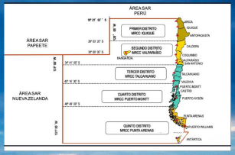
Conceptos generales de Vigilancia, Control, Alerta y Respuesta de un Panorama de Superficie
Operaciones Marítimas
Organización MRCC Chile
Organización SAR Chile
Directiva O-41/008
noviembre 2022
D.F.L. N° 1.190
Org. SAR
Decreto N°550
CHILREP
C.J.A. Ord. N° 12600/287 VRS.
Directiva C.J.A. SAR
Directiva O-41/008
Central Monitoreo

Slide 29
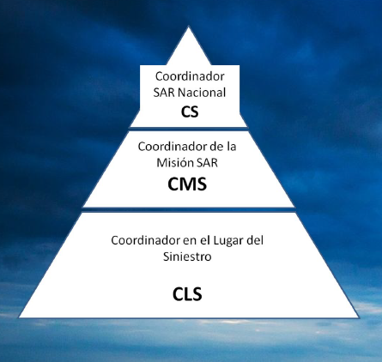
Conceptos generales de Vigilancia, Control, Alerta y Respuesta de un Panorama de Superficie
Operaciones Marítimas

